Slide 1
Йодометрия. Измерение концентрации Йода в растворе продающимся в аптеке и сравнение этикетки с реальностью
Выполнил: Цибин Николай Константинович
Консультант: Кудряшева Елена Евгеньевна
Рецензент: Скрипников Иван Михайлович

Slide 2
Цель. Проблема
Цель
Проблема
определение возможности использования титриметрического метода, как наиболее доступного, для определения состава лекарственных препаратов, на примере спиртового раствора йода
проблема исследования заключается в поиске наиболее подходящего для простого «обывателя» метода количественного анализа, несложного в освоении и достаточно точного для определения количества веществ.

Slide 3
Задачи
Определить сферу распространения аналитической химии в современном обществе.
Собрать первичные сведения о методах количественного анализа
Раскрыть основные методы количественного анализа
Привести аргументы в пользу выбранного нами титриметрического метода
Раскрыть особенности титрования
Провести анализ медикаментов (на примере спиртового раствора йода).
Сделать вывод о соответствии титриметрического метода запросам.

Slide 4
Методы аналитической химии
Методы анализа
Хроматография
Титриметрические
Спектрометрические
Электрометрия

Slide 5
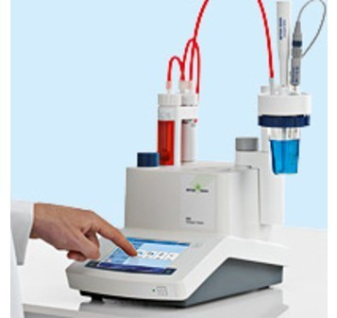
Методика проведения анализа

Slide 6
Результаты практической части

Slide 7
Вывод по практической части
Практическую часть работы можно считать удачной, поскольку она удовлетворяет требованиям, и соответствует методике описанной в начале исследования.
Титрование как метод соответствует выставленным нами требованиям как метод определения концентраций веществ и ионов в растворе.

Slide 8
Заключение
Гипотеза, выдвинутая, перед началом работ подтвердилась, а именно, титриметрический метод анализа оказался наиболее подходящим для проведения анализа, поскольку обладает достаточной точностью и легок в применении

Slide 9
Литература
Крешков А. П. Основы аналитической химии. Теоретические основы.Т1. Количественный анализ., стр21
Крешков А. П. Основы аналитической химии. Т 2. Йодометрия. Стр 267
Крешков А. П. Основы аналитической химии. Т 2. Перманганатометрия. Стр 244
http://chemistrynews.ru/analchem.aspx.htm
https://sites.google.com/site/fihmaiah/istoria-razvitia-analiticeskoj-himii
https://zakonbase.ru/content/part/573553

